Slide 1
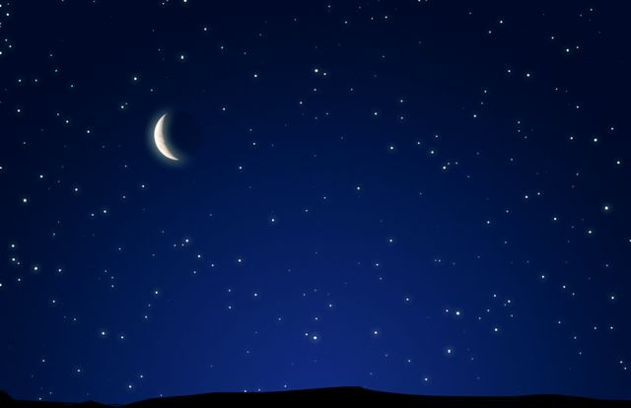
Phénomène observable la nuit
Fait par: Billy Roy

Slide 2
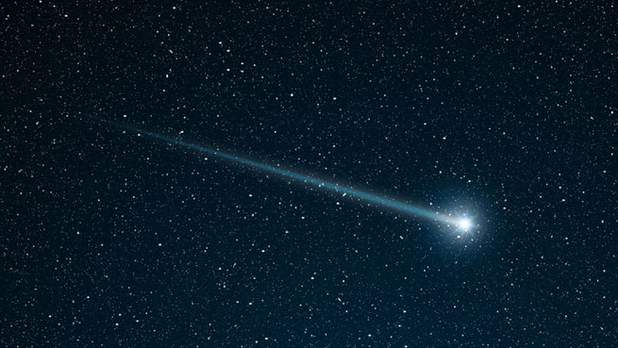
Étoiles filantes dans la mésosphère

Slide 3
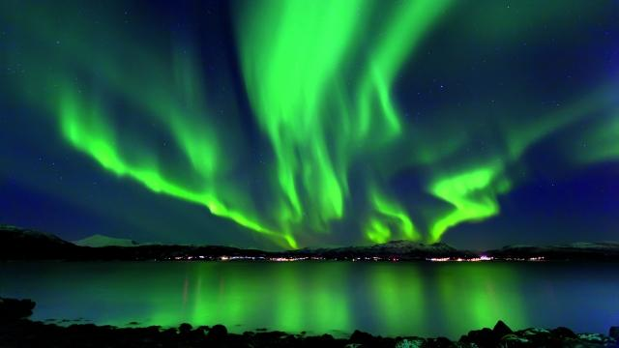
Aurores Boréales

Slide 4
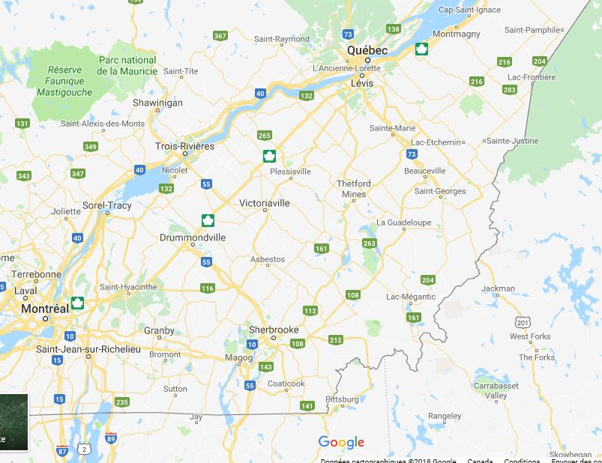
Province

Slide 5
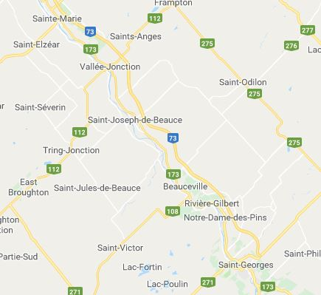
MRC

Slide 6
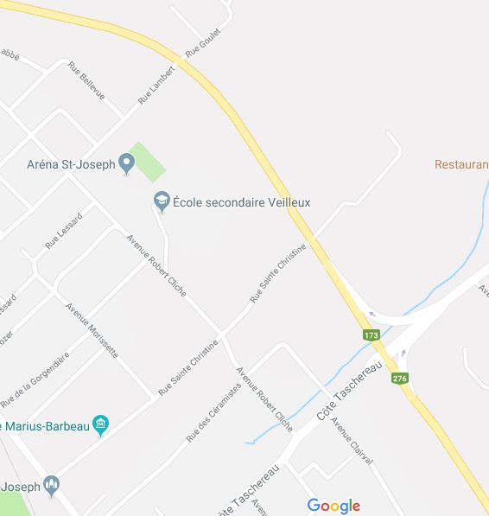
Localité

